Slide 1
Introduksjon til maskinlæring
Fancy forside

Slide 2
Hva er maskinlæring?
Lineær regresjon
Trening/test data?

Slide 3

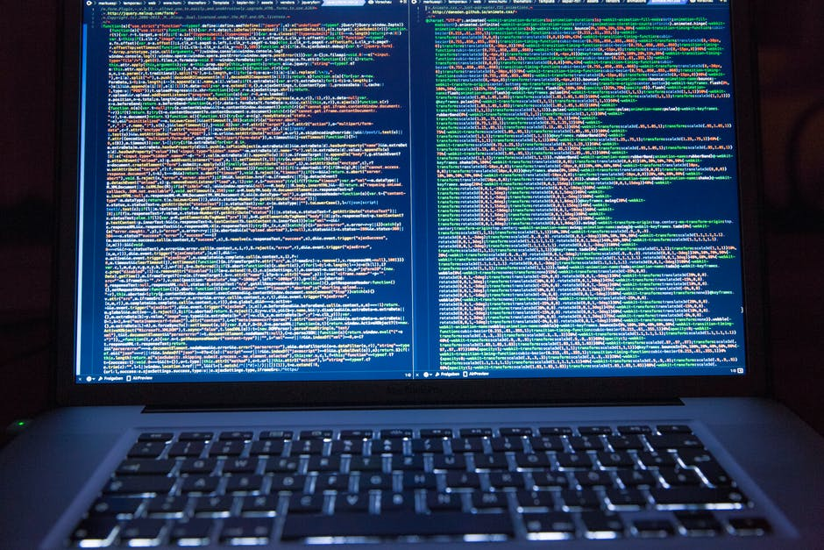
Mennesker lærer fra erfaring, men maskiner må programmeres

Slide 4
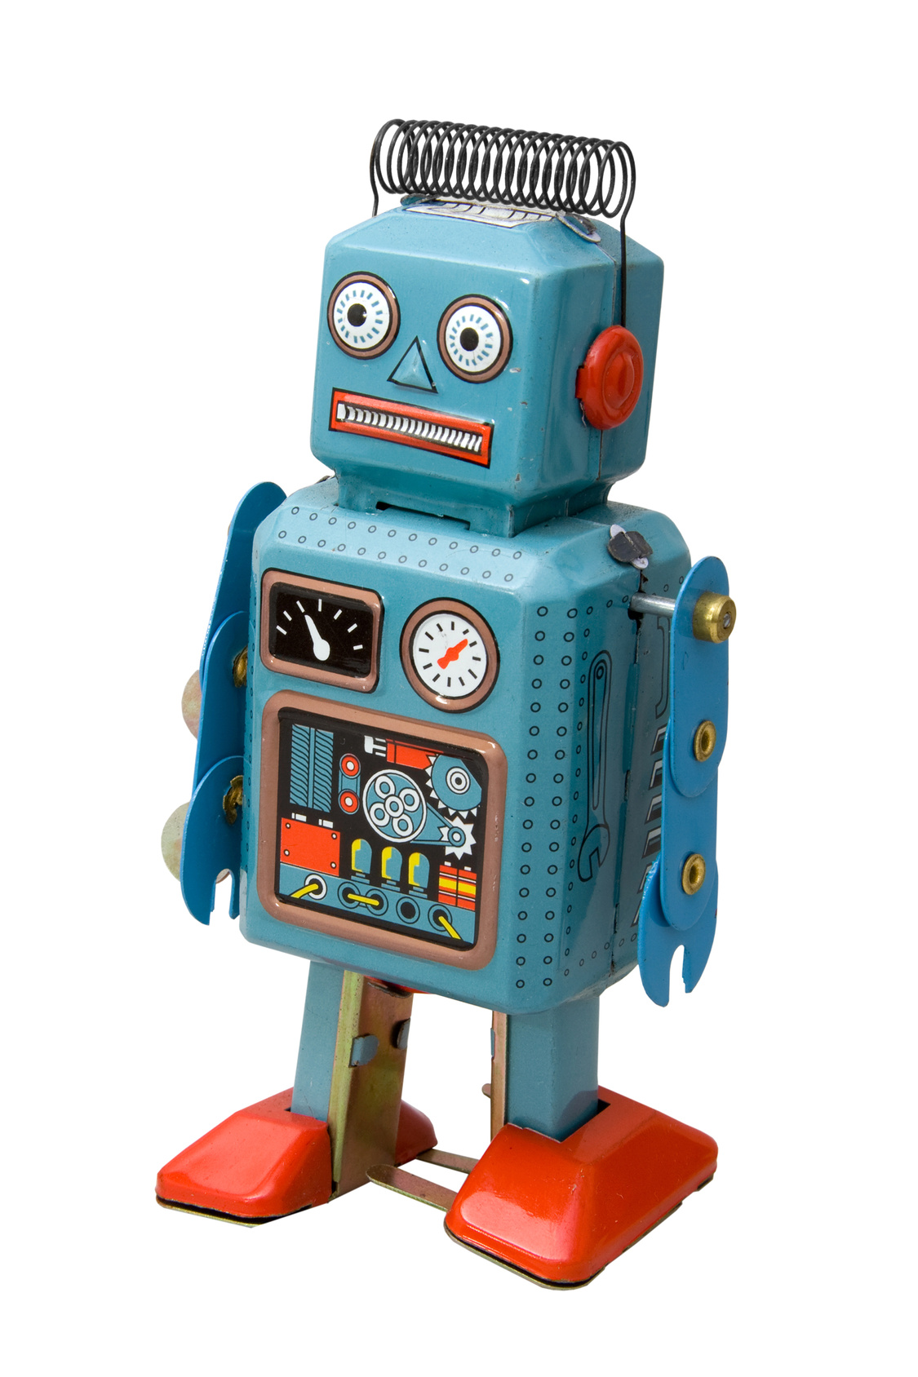
Maskinlæring går ut på å la maskiner lære fra tidligere eksempler

Slide 5
Hvis vi vet prisen på det store og det lille huset, kan vi finne prisen til det mellomste?
2 000 000 kr
?
5 000 000 kr

Slide 6
Linær regresjon handler om å finne den linja, som best beskriver punktene

Slide 7
Bedre linje betyr kortere avstander fra punktene

Slide 8
Bedre linje betyr kortere avstander fra punktene

Slide 9
Bedre linje betyr kortere avstander fra punktene

Slide 10
Bedre linje betyr kortere avstander fra punktene

Slide 11
Bedre linje betyr kortere avstander fra punktene

Slide 12
Overskrift

